Slide 1
Использование тренажёра «Лестница скорости и координации» в работе с детьми старшего дошкольного возраста
Логунова Елена Валерьевна
Инструктор по физической культуре

Slide 2
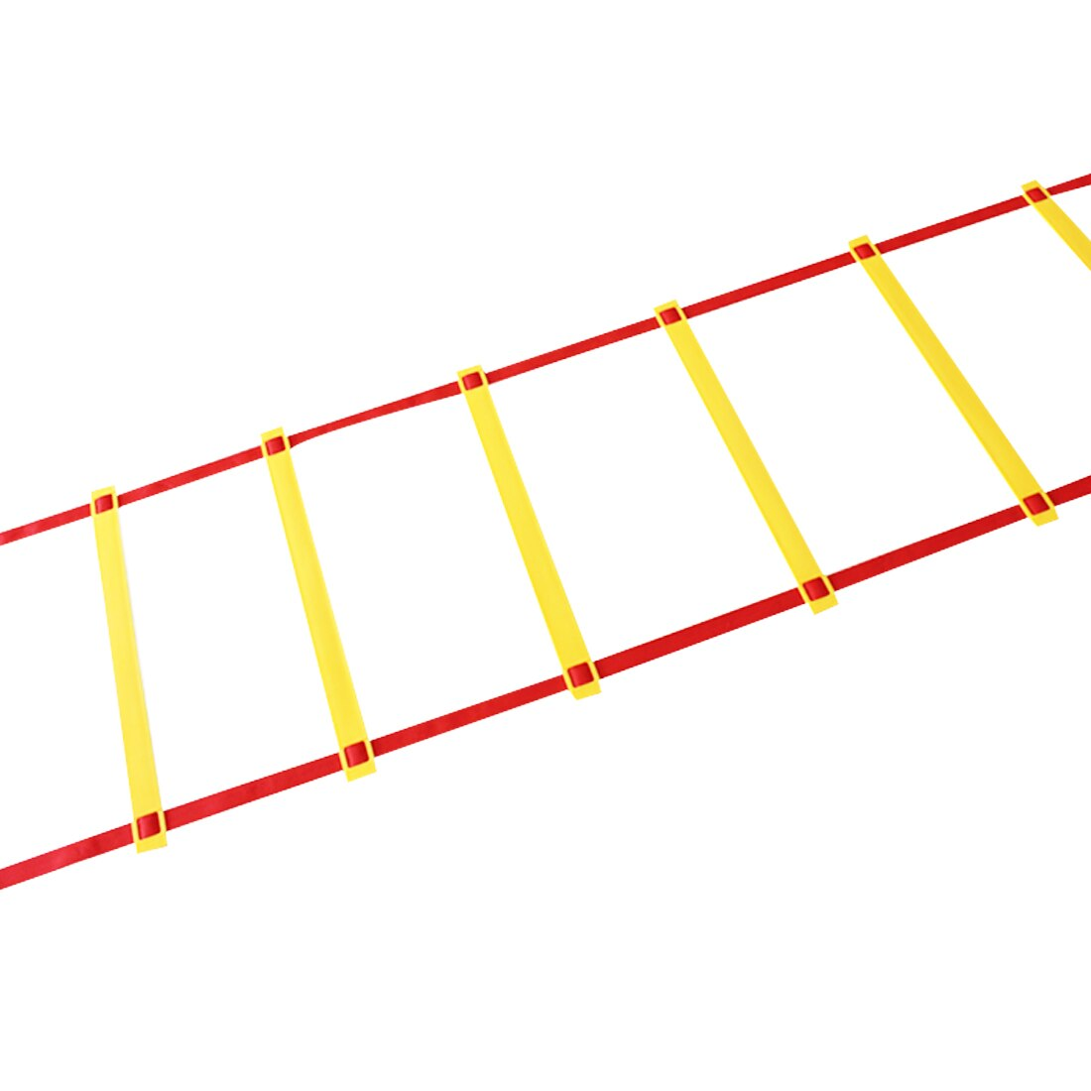
Координационная лестница является ничем иным как тренажёром, предназначенным для развития скоростных навыков при выполнении движений на коротких дистанциях, а также для развития маневренности, силы, выносливости, координации движений и для синхронизации двигательных навыков.

Slide 3
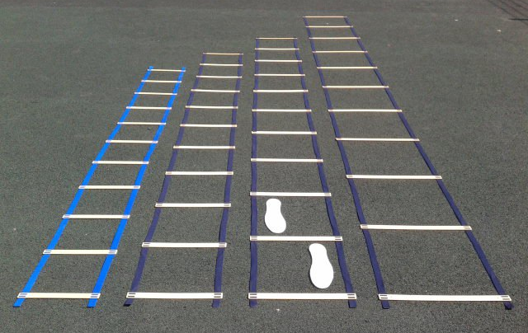
Разновидности лестницы

Slide 4
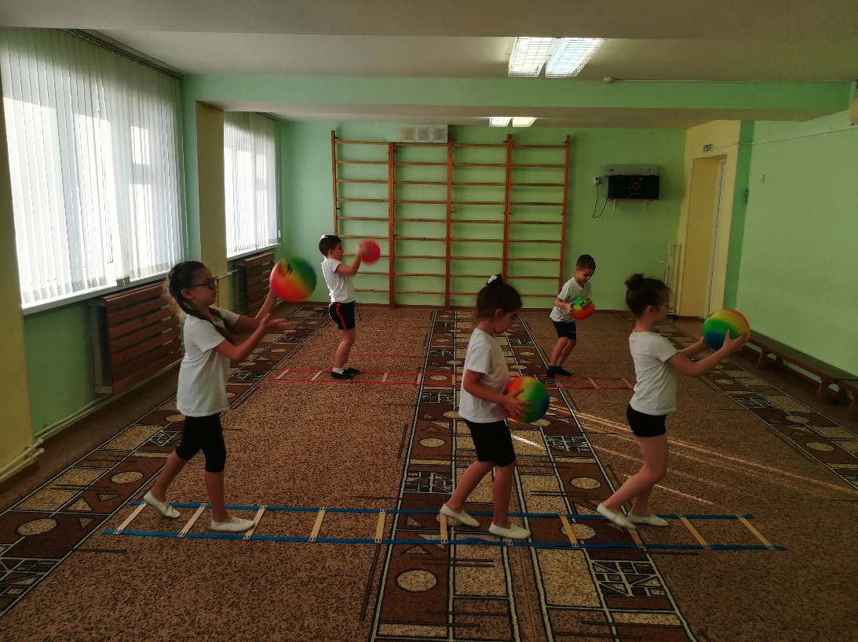
Характерные особенности координационной лестницы
Безопасность
Вариативность
Доступность
Мобильность

Slide 5
Основные правила работы с дошкольниками при работе на координационной лестнице
Обеспечить свободное пространство с обоих сторон и по обе стороны лестницы
Соблюдать дистанцию между детьми во время выполнения упражнений
Наблюдать за состоянием детей. Не допускать переутомления
Поделить детей по уровню физической подготовки
Упражнения усложнять постепенно.

Slide 6
3 этапа
освоения упражнений
на координационной лестнице

Slide 7
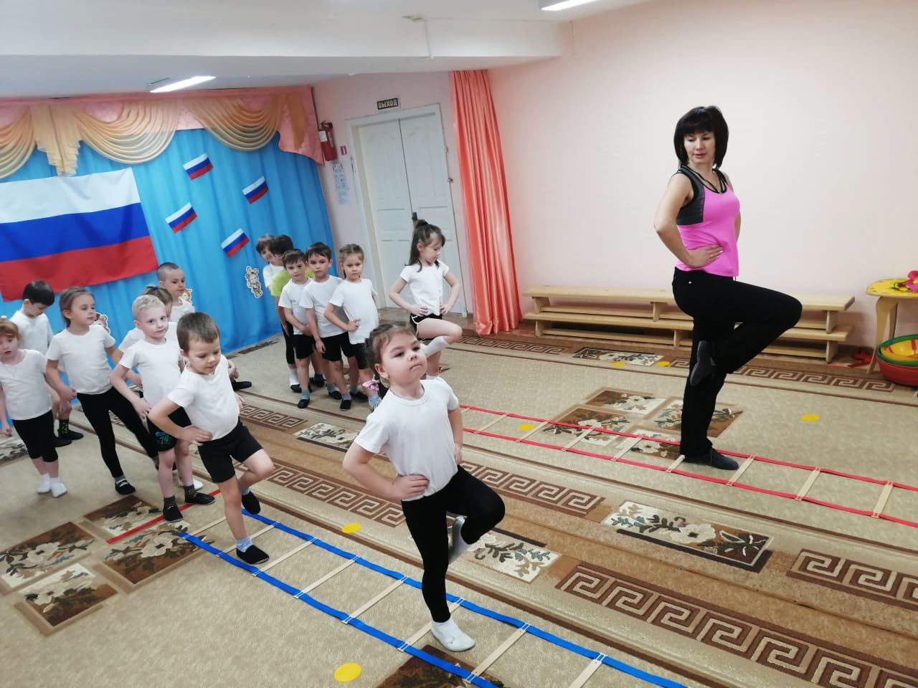
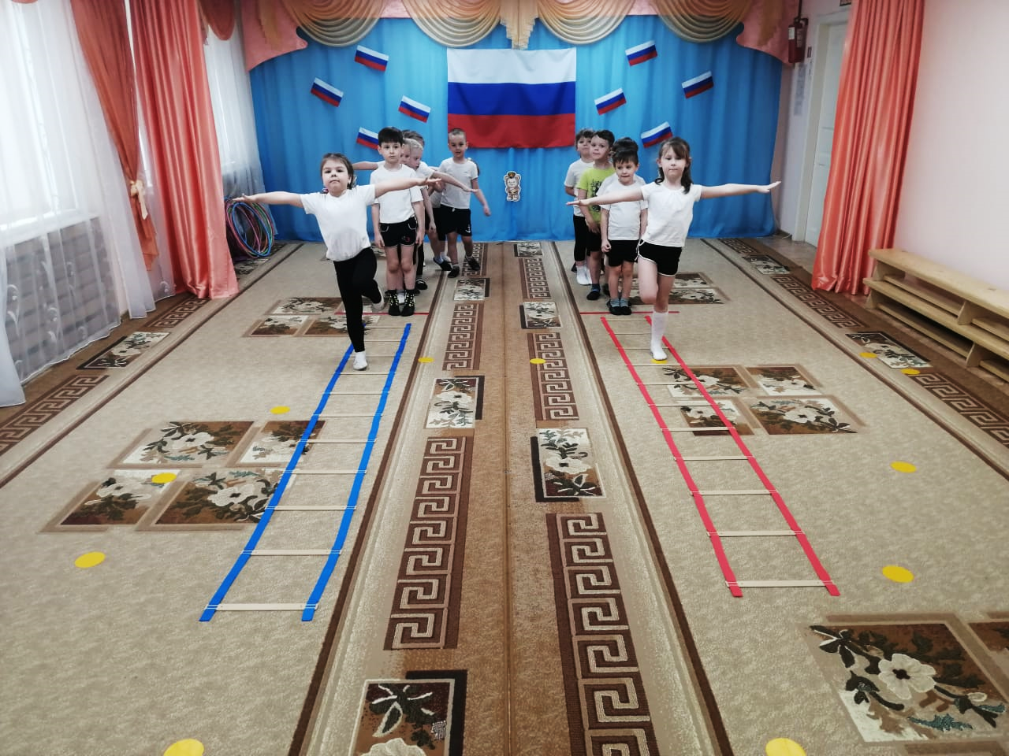
1 этап: разучивание упражнения с пояснениями всех элементов

Slide 8
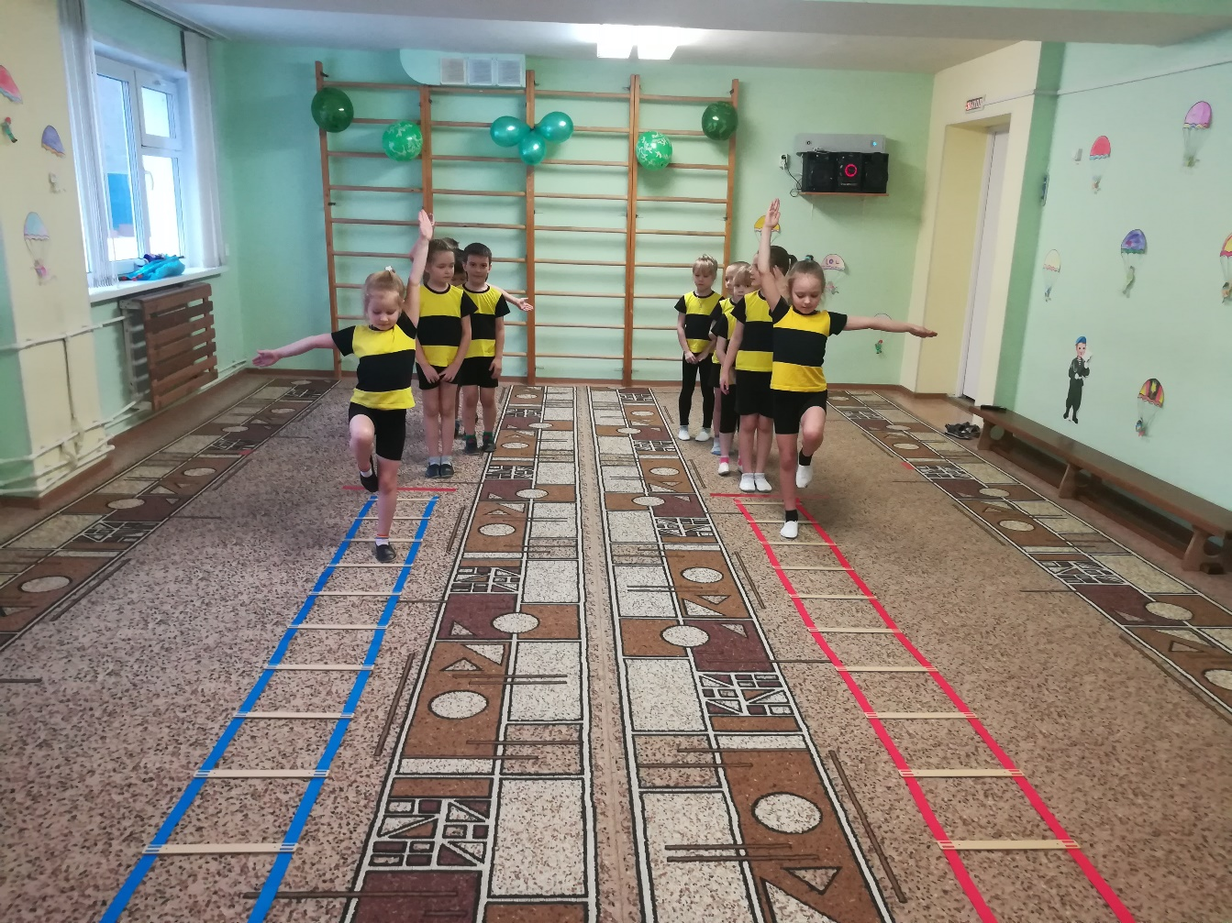
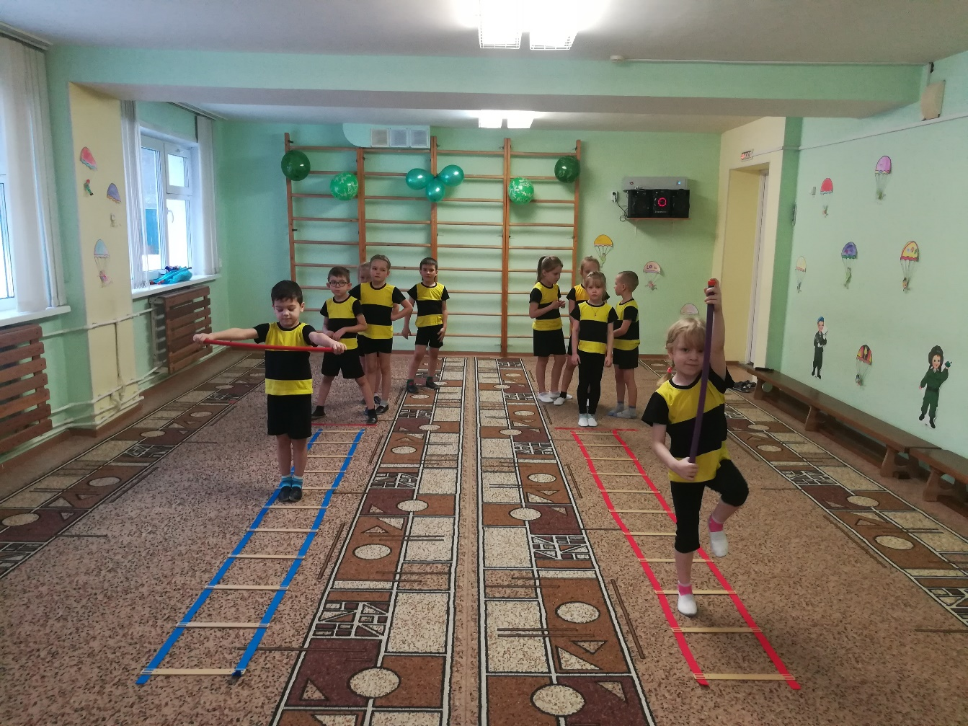
2 этап: совершенствование техники выполнения движений

Slide 9
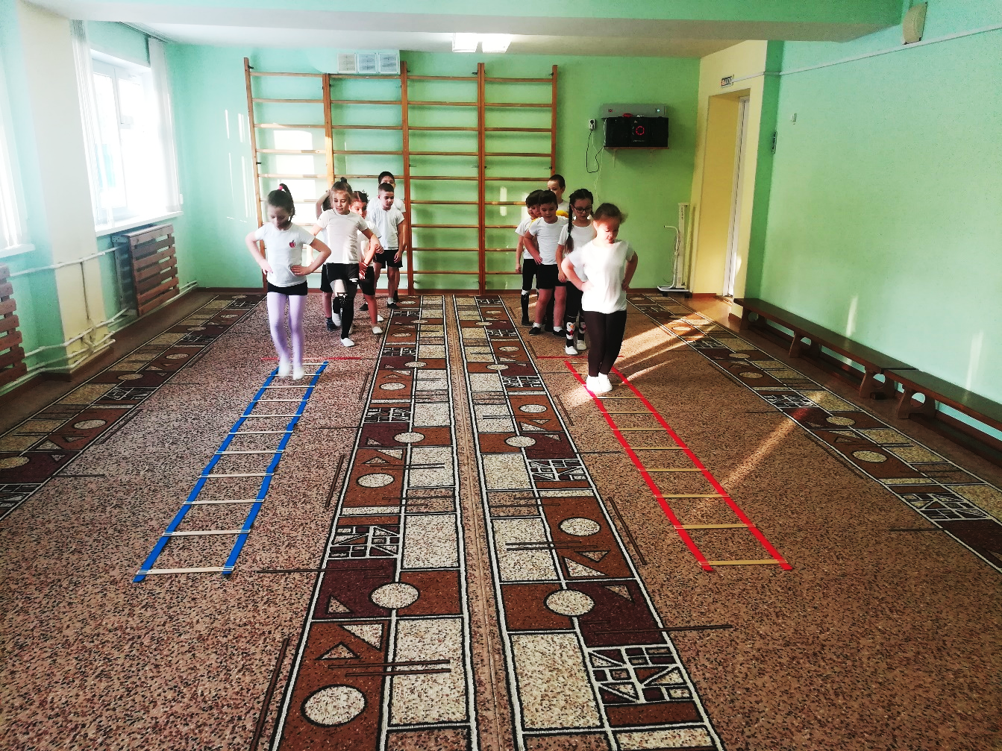
3 этап: использование знакомых движений в самостоятельной и совместной деятельности

Slide 10
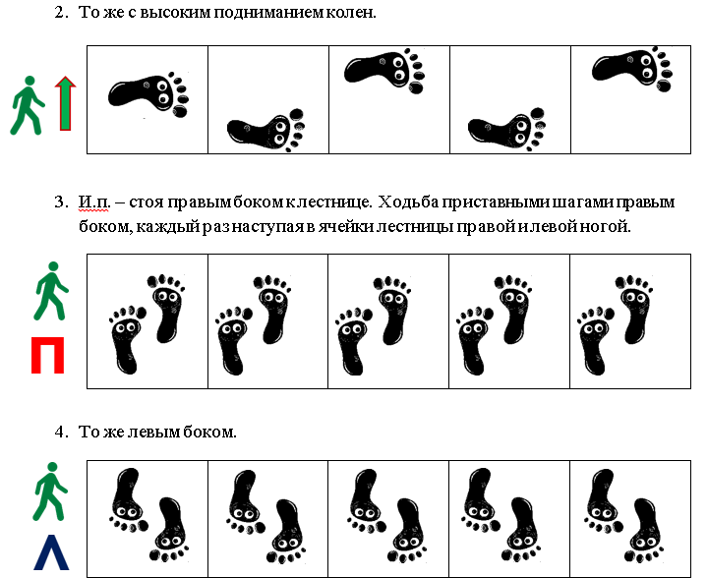
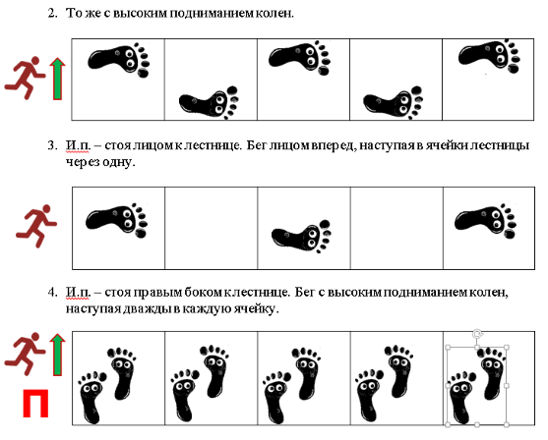
Карта-схема

Slide 11
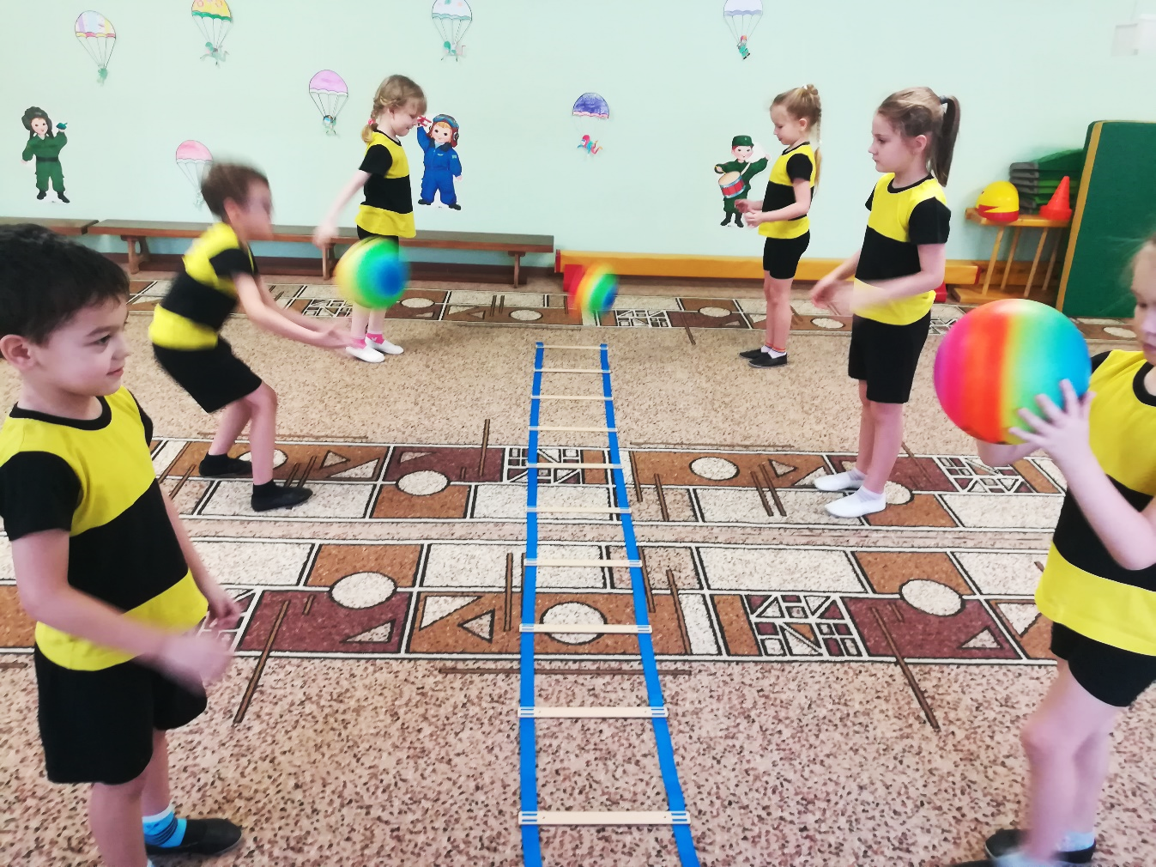
Координационная лестница применяется в проведения:
Утренней гимнастики
Занятий по физической культуре
Подвижных игр
Индивидуальной и
подгрупповой работе
Notes:
видео

Slide 12
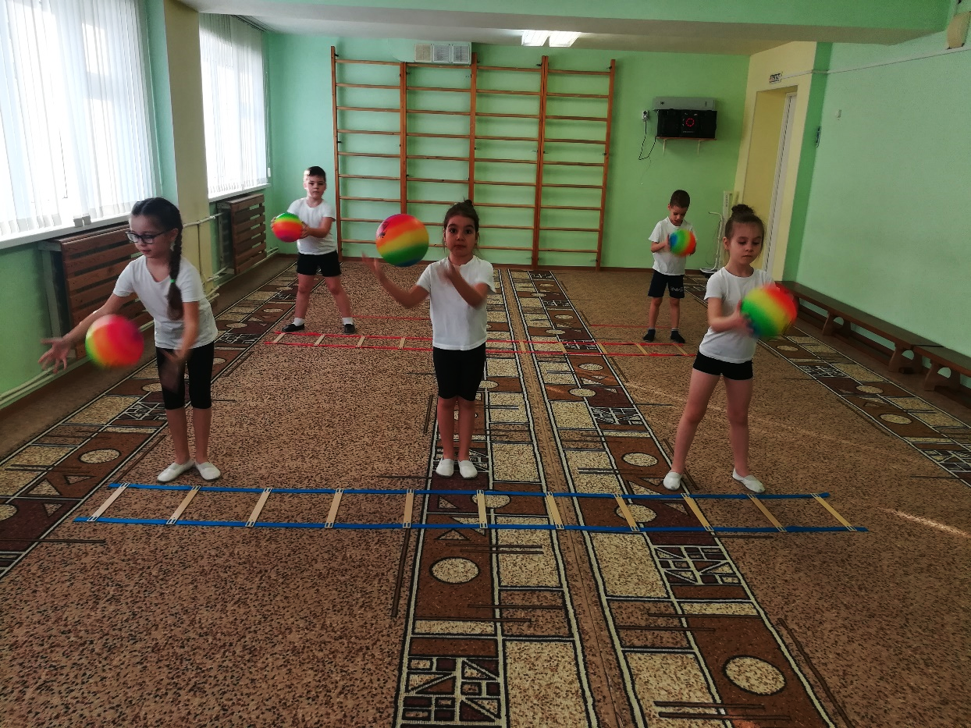
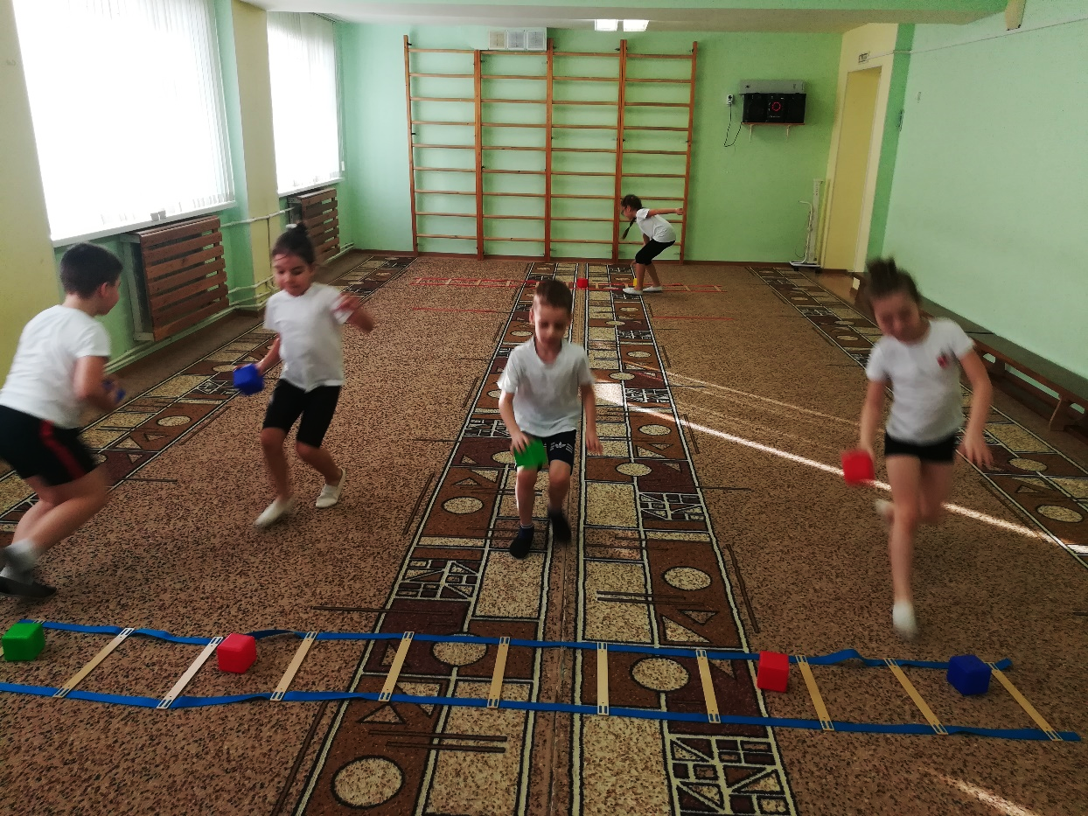
Основные виды движений

Slide 13
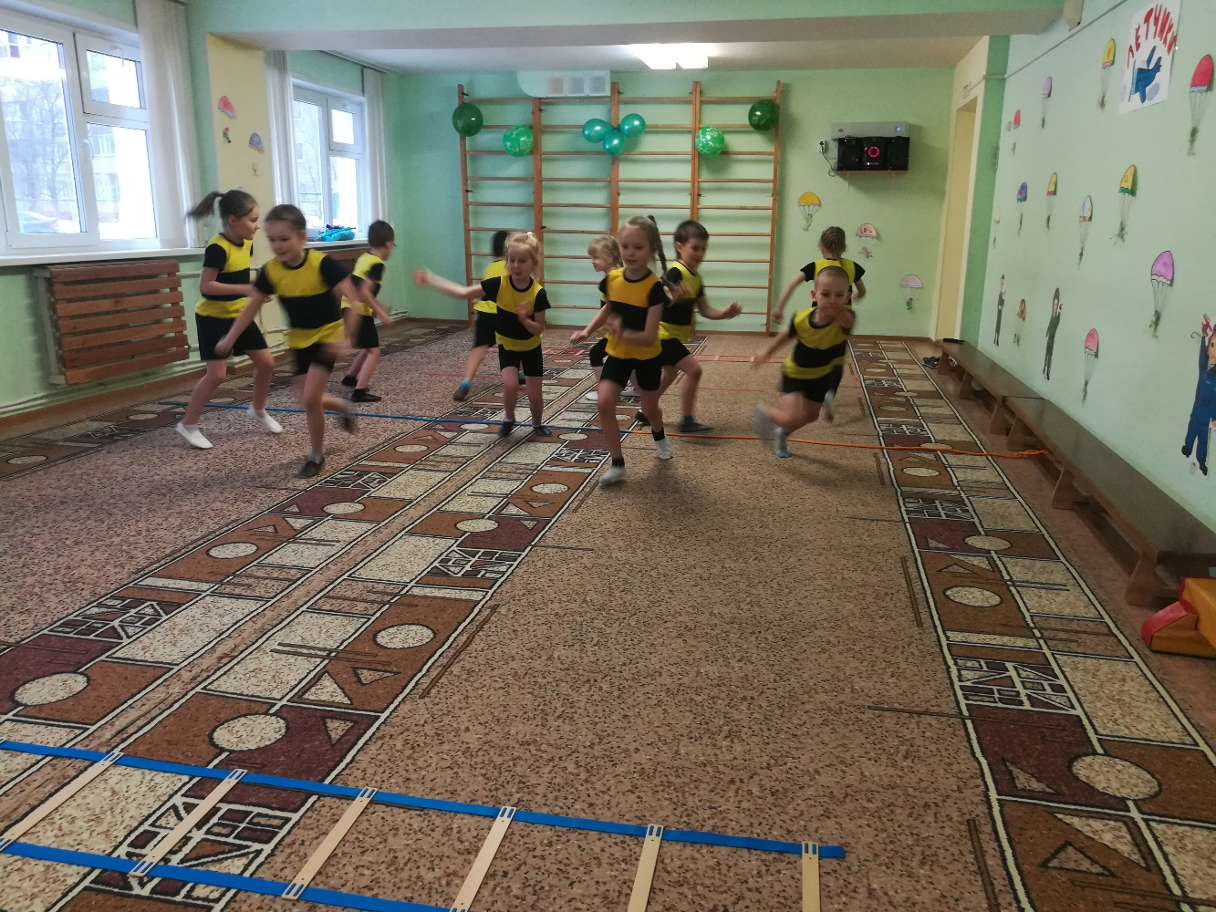
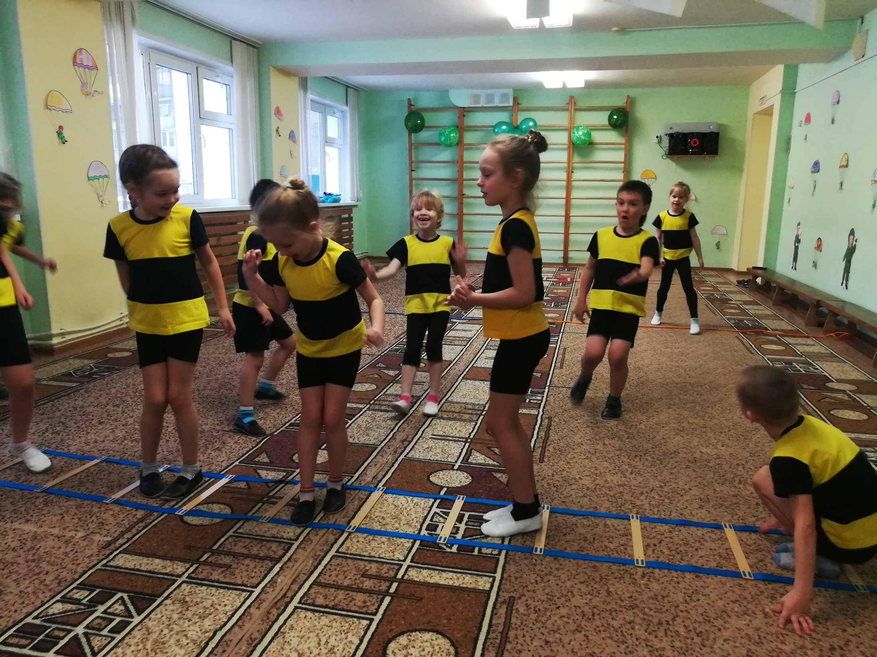
Подвижные игры

Slide 14
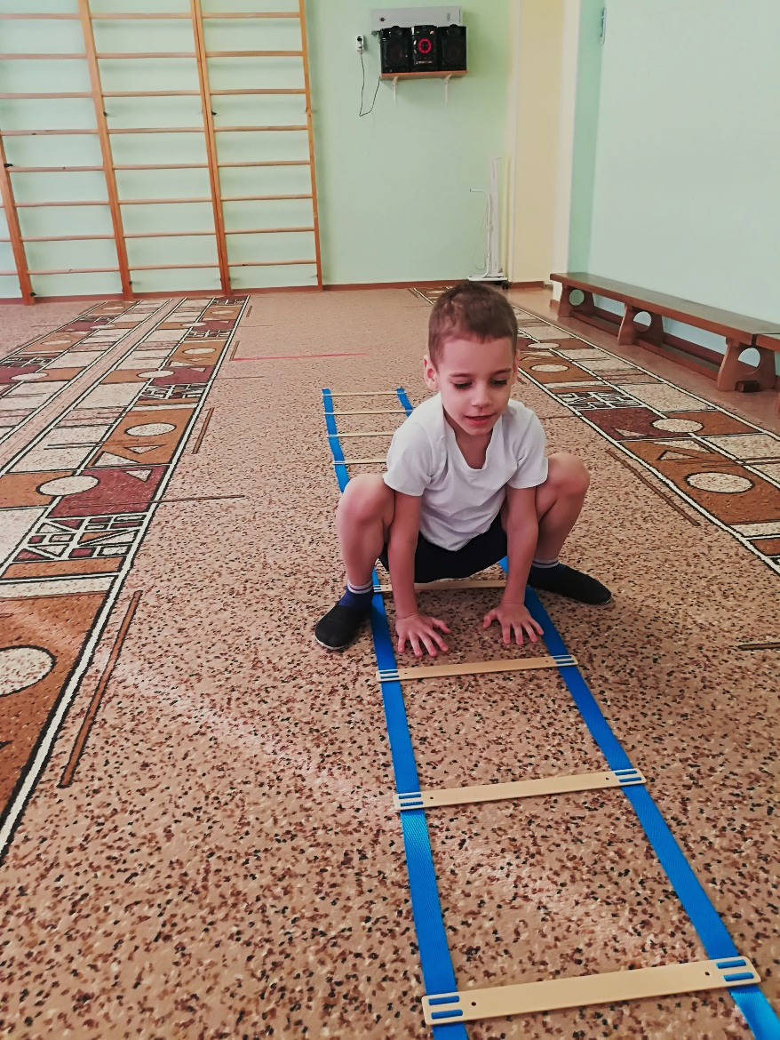
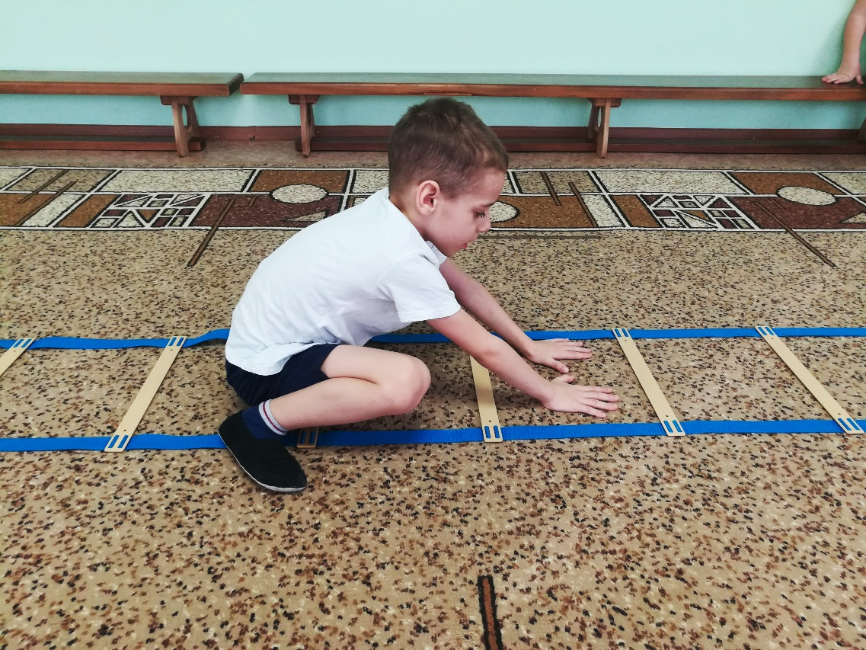
Упражнение «ЛЯГУШКА»

Slide 15
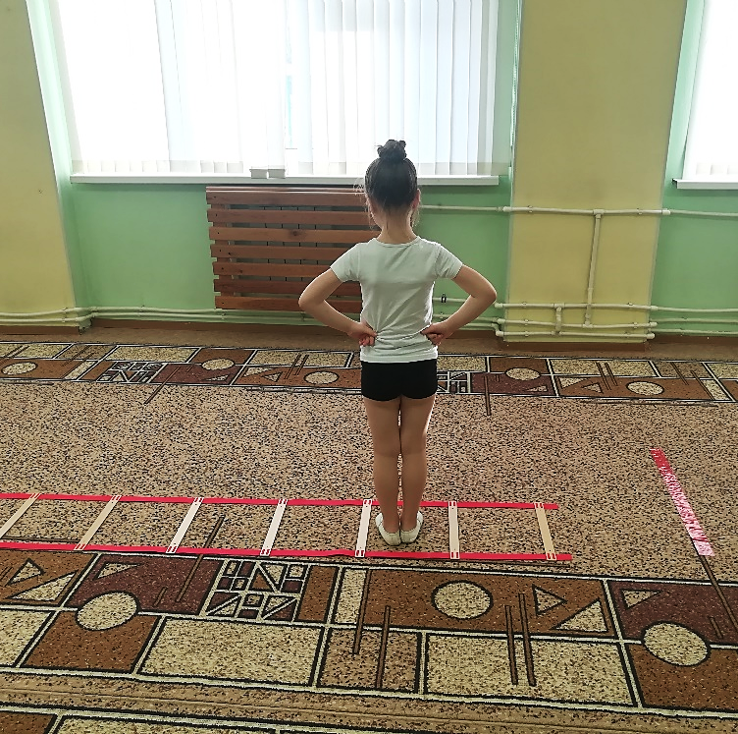
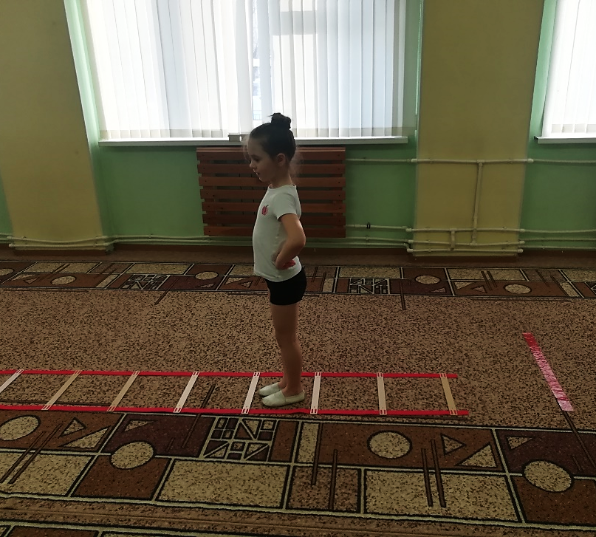
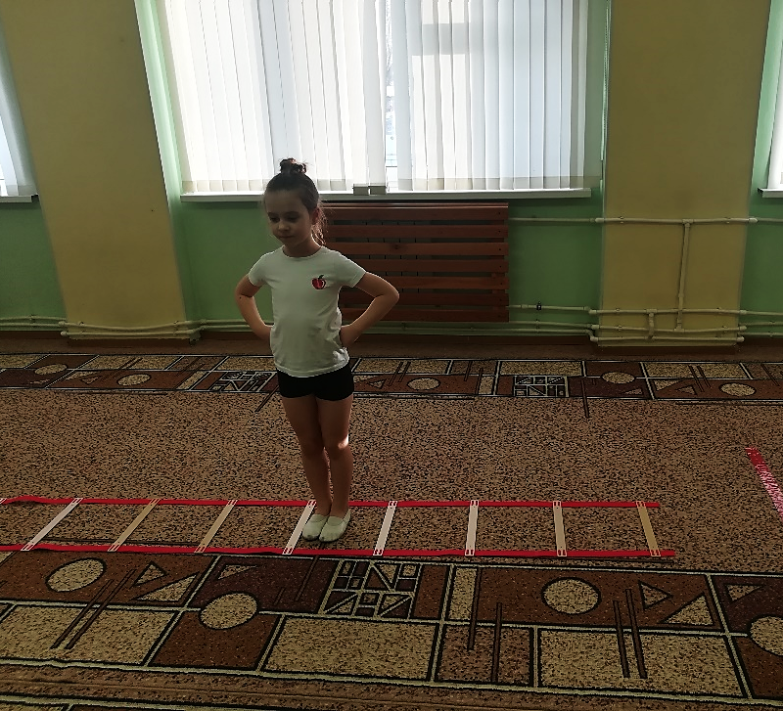
Прыжки на двух ногах
правым и левым боком

Slide 16
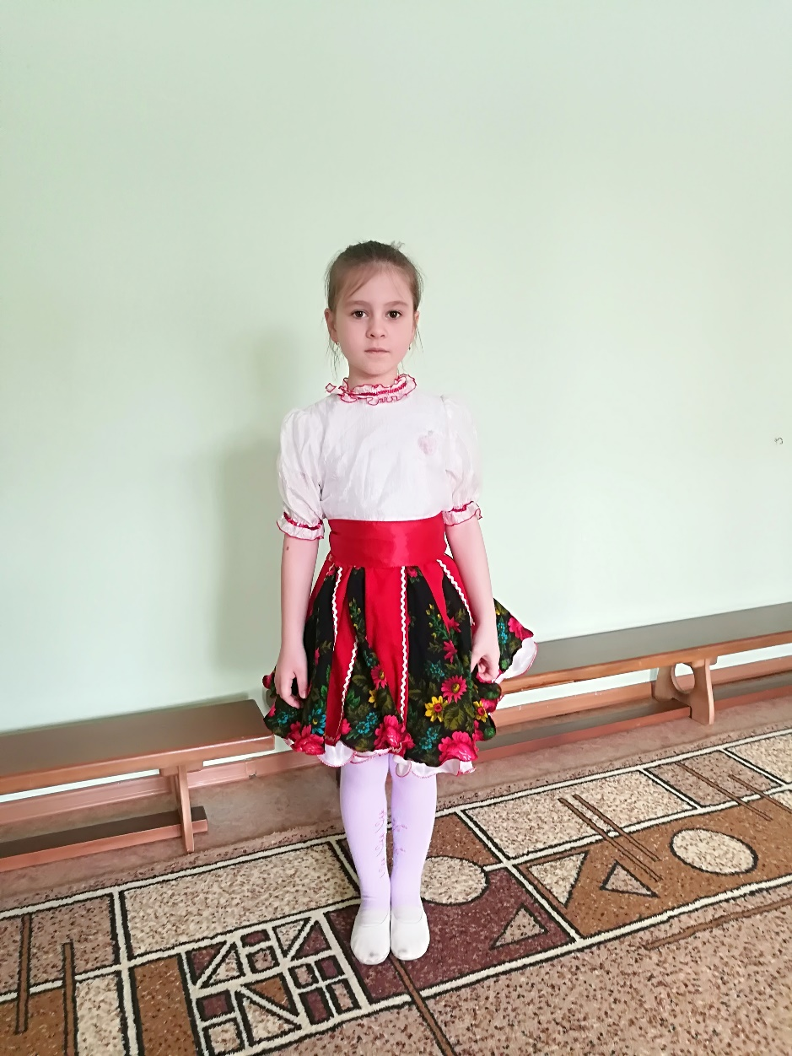
Индивидуальная и подгрупповая работа

Slide 17
СПАСИБО ЗА ВНИМАНИЕ

